Slide 1
1時限で理解する
統計の基礎
応用情報処理II
2015/12/4
講師：新居雅行

Slide 2
今日の目的
統計は難しい、けど知らずにパソコンに向かってやり方だけ勉強しても仕方ない
だけど、まじめに勉強する機会も少ない
まじめに勉強することを勧めるが、最低限の知識を今日の1時限で詰め込む

Slide 3
統計とは
過去に起こった事実を
  あくまで事実を求めるというスタンスが基本にある
数値的に評価するもの
  定性的に評価するものではない
すなわち、現象や実態を、客観的に判断するためのよりどころとしての統計がある

Slide 4
統計は数学の1分野である
数字を求め、数字を評価の基礎とする
数字を求めるためには計算が必要
  しかしながら、鶴亀算じゃあるまいし、手順化は手詰まりになる
そこで、数式をベースにした一般化が図られる
  微積分（解析学）の基礎の上にあるので、それを知らないと厳しい面もある
  数学の強みと大変な面は、いずれも「一般化」されているという点である

Slide 5
数学と統計学の違い
イコールは、実は＝ではない
  例えば、平均値=合計÷個数
  このイコールは何を意味するか？
  公式にあてはめて求めた数値は、実は推定値であるというのが一般的なスタンス
真の意味でのイコールではない
数学的な意味ではイコールでかまわない
  計算結果を求めるという意味ではイコールである

Slide 6
確率と統計
確率は、どちらかというと未来に起こるできごとを、数学的に推定するといった世界
  したがって、起こってもいないことをあれこれ言うというこれも不思議な世界
ただし、確率を求めるよりどころは統計にあるというのが一般的
  確率論によるモデル化をベースに統計がある
  数学的な意味付けは、確率の考え方が基本にある

Slide 7
確率の例
サイコロを2つ振って、同じ目が出る確率
  サイコロの6面は、同じ確率（1/6）で出てくる
  組み合わせは、6×6=36通り
  同じ目が出るのは全部で6通り
  従って、1/6=0.16…(17%)
確率の数値は解釈が必要
  たとえば、100回振り、同じ目が出る回数をカウントする
  いつも、17回とは限らない、13回かもしれないが、20回かもしれない
  100回の試行をたくさん行うと、恐らく17回の場合がいちばん多くなるはず

Slide 8
統計の非常に重要な概念
母集団とサンプル
  測定値は元データなのか、元データの一部を取り出した者なのか？
事象は確率的に発生する
  一見ランダムに見えても、一定の統計モデルに従う
  言い換えれば、統計モデルに合致する部分を見つける
平均
  これを理解できれば統計は制覇したものと同じ！というのは言い過ぎかも
  しかし、あまりに意味が深く、勉強して、勉強して、行き着いたのは平均だった
Notes:
母集団＝データが全て得られている場合
サンプル＝すべてのデータが得られない場合

Slide 9
平均
求め方はもう説明は必要ないでしょう
  合計を個数で割る
平均の意味は
  誤差がいちばん少ない数
非常に誤解しやすい点
  単に計算方法を知っているのは何の意味もない。たとえば、1人の人の身長と体重の平均値は何か意味はあるか？
  統計のポイントになるが、常に「意味」「背景」を頭にいれておくことが大切

Slide 10
平均の求め方
身長が167,158,173,159の平均値
  もちろん、(167+158+173+159)÷4=164.25
ちょっと考えよう
  164.25の意味
  この4人の中には、164.25という身長のやつはいないぞ
  実は「比較」において意味がある数値。比較の方法は検定などとも呼ばれている

Slide 11
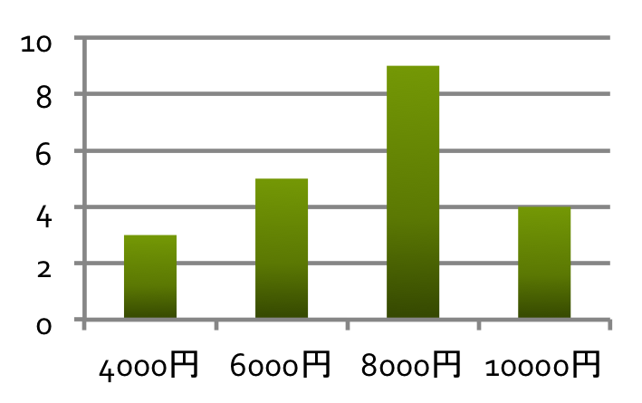
平均を求める方法
こんなデータがあるとする
  以下の計算式で平均値を求められる
  ((4000×3)+(6000×5)+(8000×9)
  +(10000×4))÷(3+5+9+4)=7333.33…
  要はヒストグラム
4000円 | 3人
6000円 | 5人
8000円 | 9人
10000円 | 4人

Slide 12
分散
データの散らばり具合
  平均値との差を2乗した値は、はずれ値になるほど大きな数値になる
  しかも2乗するので、はずれればはずれるほど、その傾向が増幅される
その平均値をとって「分散」と呼ぶ
前のプレゼンの図の場合
  ((4000-7333)^2*3+(6000-7333)^2*5+(8000-7333)^2*9+(10000-7333)^2*4)/21 = 3555555.5…

Slide 13
標準偏差
分散の単位は、元データの2乗になっているので、単位も2乗になる
  だから、そのルートを取れば単位は揃う
結果的に散らばり具合を示す指標としての標準偏差が求められる
前のプレゼンの図の場合
  3555555のルート=1885.618…

Slide 14
サンプリングと母集団
同じ統計値でも場面で異なる
  母集団：クラスの試験の成績
  サンプリング：クラスの試験の成績はその学校の学力を示すものだ
サンプリング結果から、母集団の統計値を推定する
  平均値の推定値＝サンプルの平均値
  分散の推定値＝ちょっと式が変わる→これを「標本標準偏差」と呼ぶ

Slide 15
標本標準偏差
平均値との差の2乗値を、（個数-1）で割る
  そのルートが標本標準偏差
  つまり、少し大きくなる
数学的には証明などができるのだが、考え方として、ばらつきは広がる可能性があると考える
前のプレゼンの図の場合
  ((4000-7333)^2*3+(6000-7333)^2*5+(8000-7333)^2*9+(10000-7333)^2*4)/(21-1) の平方根 ≈ 1932

Slide 16
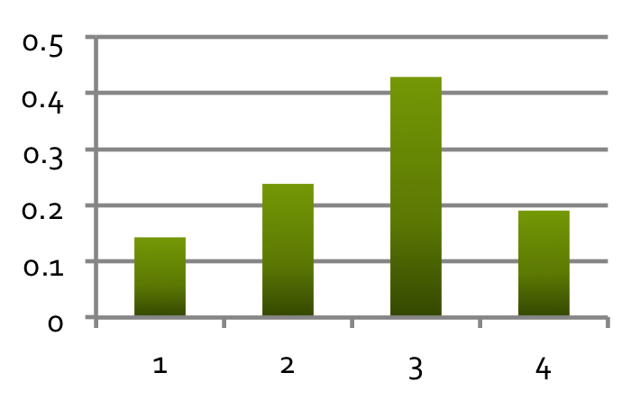
確率分布
縦軸に確率を取る
数学的には関数で表現される
要はヒストグラム
4000円 | 3人 | 3/21=14%
6000円 | 5人 | 5/21=24%
8000円 | 9人 | 9/21=43%
10000円 | 4人 | 4/21=19%

Slide 17
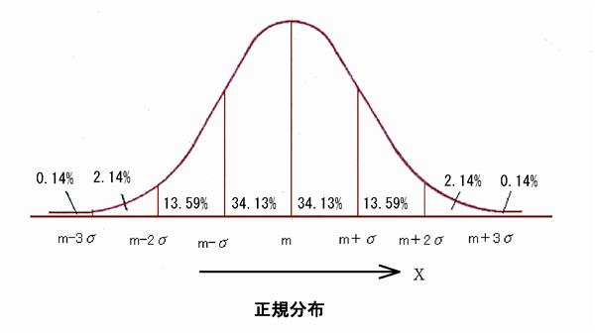
正規分布
確率分布の代表的な形式
  平均値を中心に分布は左右対称になり、平均値から離れるほど頻度が低下する
偶然が重なることによって、正規分布になるとされている
http://www.weblio.jp/content/正規分布

Slide 18
正規分布であるなら
もし、測定値が正規分布であると言えるなら
  計算された平均値と標本標準偏差は、母集団の平均値と標準偏差の最も確かな推定値である
  平均値±標本標準偏差の間に、測定値の34.1×2=68.2%のものが含まれるだろう
  平均値±2×標本標準偏差の間に、測定値の約96%のものが含まれるだろう
  前の例：3469〜11198の範囲に96%のデータが含まれるだろう
問題は、本当に正規分布するのかどうか？

Slide 19
推定と検定
推定
  統計量をもとに、ある確率で当たるという前提をおいて、区間などを求める
検定
  実験や調査の「結果」に使われることがよくある
  統計値（平均値と標準偏差）のペアに対し、仮説として「2つの測定値は等しい」を立てる
  その仮説は間違いであるという場合において意味がある（帰無仮説）
  2つの測定値は「同じではない」ということを「違っている」とみなすのがある意味では検定の核心である

Slide 20
各種の統計解析
分散分析
回帰分析
多変量解析
これらは、データの傾向を語るのに使われる

Slide 21
統計の勉強方法
とにかくなにか1冊は破読すること
必ず、サンプルのデータを自分の手で計算をしてみること
どんな複雑な解析手法でも、一度は手作業で解くこと。それから、コンピュータを使うように

